Slide 1
第八章
串行接口及应用
工程实践中心
周启忠
MCS51单片机信息传输系统

Slide 2
一、本章学习目标
1.了解串行通信的基本概念及用途
2.熟悉MSC51单片机串行接口的结构及原理
3.掌握串行通信波特率发生器的初始化方法
4.掌握串行通信接口各种工作方式的工作原理和配置方法
5.学会串行通信任务的编程方法
重点：按要求编程初始化串口相关的I/O部件
SCON\SBUF\PCON\TMOD\TCON\TH1\TL1\IE\IP

Slide 3
举例：编程初始化串口
#include <Reg52.h>
char cnt=10;
void SerialInit()
{
SCON = 0x50;
TMOD = 0x20;
TH1 = TL1 = -11059200/12/32/9600;
TR1 = 1;
}
void main()
{
while(cnt--)
{SerialInit();
SBUF = 'A';
while(TI==0);
TI = 0;
}
}
方式1和3
1.设置串口工作方式：SCON初值
2.设置T1工作方式：TMOD初值
3.装载T1初值：TH1、TL1
4.启动T1:TCON的TR1
5.设置中断：IE、IP
学习方法：
线上理论+线下实践
仿真练习+项目实践

Slide 4
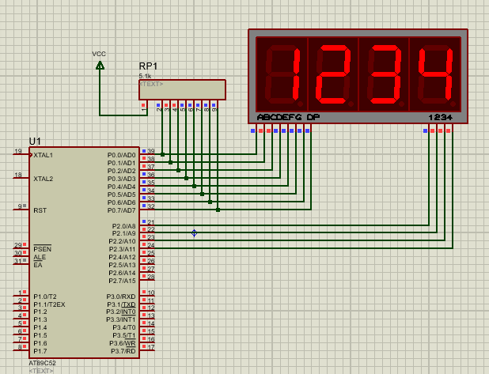
二、工程任务
任务1.用MSC51单片机最少的I/O资源，实现多位数码管的动态显示。
任务2.用最少的连线，实现两个MCS51单片机之间的通信。
能力要求：
1）具有通信基础知识
2）会设计软件和硬件

Slide 5
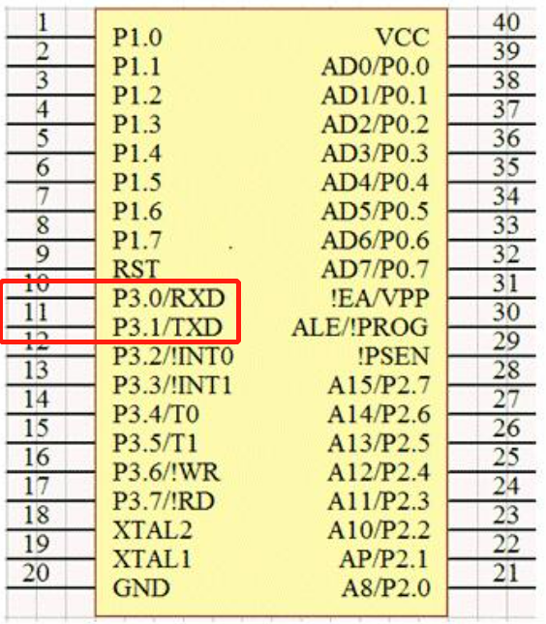
用keil C51和PROTEUS
仿真两个任务的案例
线上学习：
1.虚拟终端应用
2.STC-ISP 串口相关调试

Slide 6
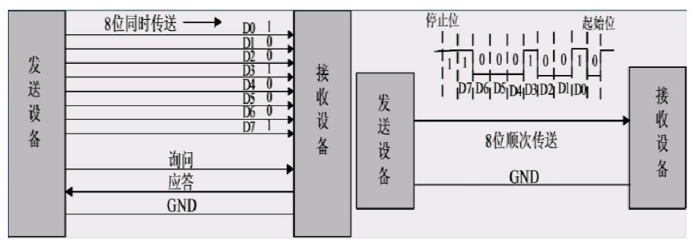
三.计算机通信基础知识
并行通信 串行通信
优点：是控制简单、传输速度快
不足：占I/O资源多、抗干扰力弱
不足：是控制复杂、传输速度慢
优点：占I/O资源少、抗干扰力强
常用于近距离通信
常用较少线实现远距离传输

Slide 7

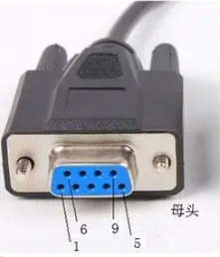
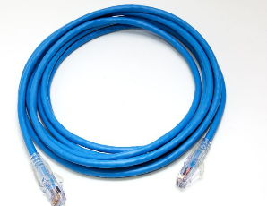
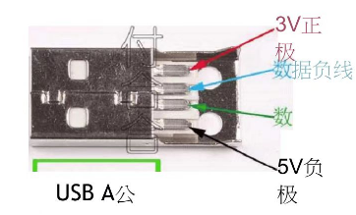
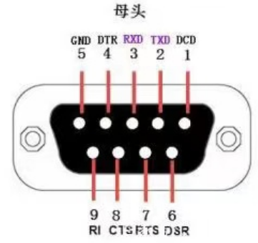
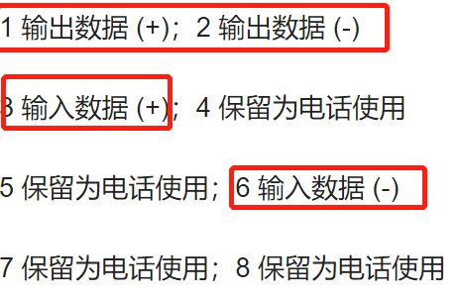
常见的串行通信接口
USB
db9串口
网口

Slide 8
三.计算机通信基础知识
单工
单工是指数据传输仅能沿一个方向，不能实现反向传输。
半双工
半双工是指数据传输可以沿两个方向，但需要分时进行。
全双工
全双工是指数据可以同时进行双向传输。

Slide 9
三.计算机通信基础知识
同步通信
同步通信时要建立发送方时钟对接收方时钟的直接控制，使双方达到完全同步。此时，传输数据的位之间的距离均为“位间隔”的整数倍，同时传送的字符间不留间隙，即保持位同步关系，也保持字符同步关系。发送方对接收方的同步可以通过两种方法实现。

Slide 10
三.计算机通信基础知识
异步通信
异步通信是指通信的发送与接收设备使用各自的时钟控制数据的发送和接收过程。为使双方的收发协调，要求发送和接收设备的时钟尽可能一致。

Slide 11
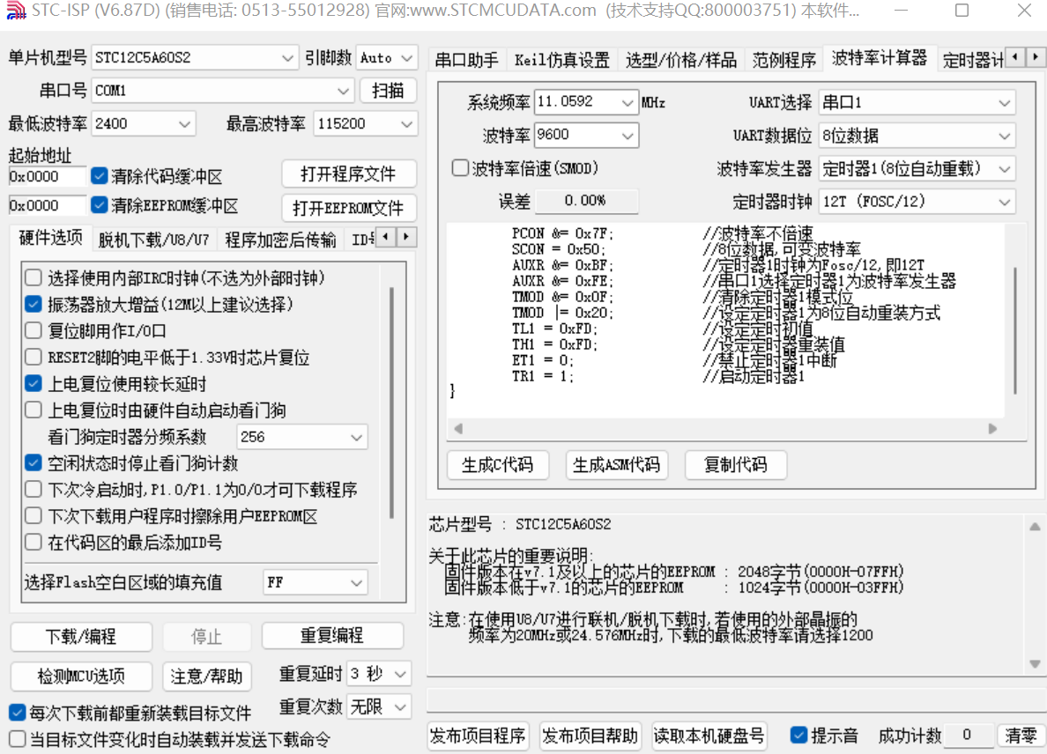
Stc-ISP波特率（每秒传送的二进制位数）的设置

Slide 12
三.计算机通信基础知识
异步串行通信是以字符（构成的帧）为单位进行传输，字符与字符之间的间隙（时间间隔）是任意的，但每个字符中的各位是以固定的时间传送的，即字符之间是异步的（字符之间不一定有“位间隔”的整数倍的关系），但同一字符内的各位是同步的（各位之间的距离均为“位间隔”的整数倍）。

Slide 13
三.计算机通信基础知识
异步通信的数据格式：
异步通信的特点：不要求收发双方时钟的严格一致，实现容易，设备开销较小，但每个字符要附加起止位、停止位等，各帧之间还有间隔，因此传输效率不高。

Slide 14
三.计算机通信基础知识
串行通信的错误校验
奇偶校验——在发送数据时，数据位尾随的1位为奇偶校验位（1或0）。奇校验时，数据中“1”的个数与校验位“1”的个数之和应为奇数；偶校验时，数据中“1”的个数与校验位“1”的个数之和应为偶数。接收字符时，对“1”的个数进行校验，若发现不一致，则说明传输数据过程中出现了差错。
代码和校验——代码和校验是发送方将所发数据块求和（或各字节异或），产生一个字节的校验字符（校验和）附加到数据块末尾。接收方接收数据同时对数据块（除校验字节外）求和（或各字节异或），将所得的结果与发送方的“校验和”进行比较，相符则无差错，否则即认为传送过程中出现了差错。
循环冗余校验——这种校验是通过某种数学运算实现有效信息与校验位之间的循环校验，常用于对磁盘信息的传输、存储区的完整性校验等。这种校验方法纠错能力强，广泛应用于同步通信中。

Slide 15
三.计算机通信基础知识
传输速率与传输距离
传输速率
比特率是每秒钟传输二进制代码的位数，单位是：
位／秒（bps）。如每秒钟传送240个字符，而每个字符格式包含10位(1个起始位、1个停止位、8个数据位)，这时的比特率为：
10位×240个/秒 = 2400 bps
波特率表示每秒钟调制信号变化的次数，单位是：波特（Baud）。
波特率和比特率不总是相同的，对于将数字信号1或0直接用两种不同电压表示的所谓基带传输，比特率和波特率是相同的。所以，我们也经常用波特率表示数据的传输速率。

Slide 16
三.计算机通信基础知识
传输距离与传输速率的关系
串行接口或终端直接传送串行信息位流的最大距离与传输速率及传输线的电气特性有关。当传输线使用每0.3m（约1英尺）有50PF电容的非平衡屏蔽双绞线时，传输距离随传输速率的增加而减小。当比特率超过1000 bps 时，最大传输距离迅速下降，如9600 bps 时最大距离下降到只有76m（约250英尺）。

Slide 17
计算机通信基础知识
串行通信接口标准
RS-232C接口
  RS-232C是EIA（美国电子工业协会）1969年修订RS-232C标准。RS-232C定义了数据终端设备（DTE）与数据通信设备（DCE）之间的物理接口标准。
RS-422A接口
RS-485接口

Slide 18
计算机通信基础知识
RS-232C接口存在的问题
传输距离短，传输速率低
RS-232C总线标准受电容允许值的约束，使用时传输距离一般不要超过50英尺（15米左右）。最高传送速率为20Kbps。
有电平偏移
RS-232C总线标准要求收发双方共地。通信距离较大时，收发双方的地电位差别较大，在信号地上将有比较大的地电流并产生压降。
抗干扰能力差
RS-232C在电平转换时采用单端输入输出，在传输过程中当干扰和噪声混在正常的信号中。为了提高信噪比，RS-232C总线标准不得不采用比较大的电压摆幅。

Slide 19
MCS51单片机串行口结构
有两个物理上独立的接收、发送缓冲器SBUF，它们占用同一地址0x99 ；接收器是双缓冲结构 ；发送缓冲器，因为发送时CPU是主动的，不会产生重叠错误。

Slide 20

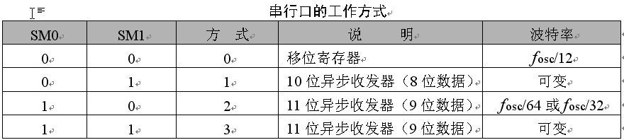
串口相关SFR解析
串行接口控制寄存器SCON ——用以设定串行口的工作方式、接收/发送控制以及设置状态标志
SM0和SM1为工作方式选择位，可选择四种工作方式：

Slide 21
串口相关SFR解析
SM2 多机通信控制位 主要用于方式2和方式3。当接收机的SM2=1时可以利用收到的RB8来控制是否激活RI（RB8＝0时不激活RI，收到的信息丢弃；RB8＝1时收到的数据进入SBUF，并激活RI，进而在中断服务中将数据从SBUF读走）。当SM2=0时，不论收到的RB8为0和1，均可以使收到的数据进入SBUF，并激活RI（即此时RB8不具有控制RI激活的功能）。通过控制SM2，可以实现多机通信。
在方式0时，SM2必须是0。在方式1时，若SM2=1，则只有接收到有效停止位时，RI才置1。
REN 允许串行接收位 由软件置REN=1，则启动串行口接收数据；若软件置REN=0，则禁止接收。

Slide 22
串口相关SFR解析
TB8 在方式2或方式3中，是发送数据的第9位，可以用软件规定其作用。可以用作数据的奇偶校验位，或在多机通信中，作为地址帧/数据帧的标志位。在方式0和方式1中，该位未用。
RB8 在方式2或方式3中，是接收数据的第9位，作为奇偶校验位或地址帧/数据帧的标志位。在方式1时，若SM2=0，则RB8是接收到的停止位。

Slide 23
串口相关SFR解析
TI，发送中断标志位。在方式0时，当串行发送第8位数据结束时，或在其它方式，串行发送停止位的开始时，由内部硬件使TI置1，向CPU发中断申请。在中断服务程序中，必须用软件将其清0，取消此中断申请。
RI，接收中断标志位。在方式0时，当串行接收第8位数据结束时，或在其它方式，串行接收停止位的中间时，由内部硬件使RI置1，向CPU发中断申请。也必须在中断服务程序中，必须用软件将其清0，取消此中断申请。

Slide 24
串口工作方式解析
一、方式0
方式0时，串行口为同步移位寄存器的输入输出方式。主要用于扩展并行输入或输出口。数据由RXD（P3.0）引脚输入或输出，同步移位脉冲由TXD（P3.1）引脚输出。发送和接收均为8位数据，低位在先，高位在后。波特率固定为fosc/12。
1、方式0输出

Slide 25
串口工作方式解析
2、方式0输入

Slide 26
串口工作方式解析
二、方式1
方式1是10位数据的异步通信口。TXD为数据发送引脚，RXD为数据接收引脚，传送一帧数据的格式如图所示。其中1位起始位，8位数据位，1位停止位。
1、方式1输出

Slide 27
串口工作方式解析
2、方式1输入
用软件置REN为1时，接收器以所选择波特率的16倍速率采样RXD引脚电平，检测到RXD引脚输入电平发生负跳变时，则说明起始位有效，将其移入输入移位寄存器，并开始接收这一帧信息的其余位。接收过程中，数据从输入移位寄存器右边移入，起始位移至输入移位寄存器最左边时，控制电路进行最后一次移位。当RI=0，且SM2=0（或接收到的停止位为1）时，将接收到的9位数据的前8位数据装入接收SBUF，第9位（停止位）进入RB8，并置RI=1，向CPU请求中断。

Slide 28
串口工作方式解析
三、方式2和方式3
方式2或方式3时为11位数据的异步通信口。TXD为数据发送引脚，RXD为数据接收引脚。
方式2和方式3时起始位1位，数据9位（含1位附加的第9位，发送时为SCON中的TB8，接收时为RB8），停止位1位，一帧数据为11位。方式2的波特率固定为晶振频率的1/64或1/32，方式3的波特率由定时器T1的溢出率决定。

Slide 29
串口工作方式解析
1、方式2和方式3输出
发送开始时，先把起始位0输出到TXD引脚，然后发送移位寄存器的输出位（D0）到TXD引脚。每一个移位脉冲都使输出移位寄存器的各位右移一位，并由TXD引脚输出。
第一次移位时，停止位“1”移入输出移位寄存器的第9位上 ，以后每次移位，左边都移入0。当停止位移至输出位时，左边其余位全为0，检测电路检测到这一条件时，使控制电路进行最后一次移位，并置TI=1，向CPU请求中断。

Slide 30
串口工作方式解析
2、方式2和方式3输入
接收时，数据从右边移入输入移位寄存器，在起始位0移到最左边时，控制电路进行最后一次移位。当RI=0，且SM2=0（或接收到的第9位数据为1）时，接收到的数据装入接收缓冲器SBUF和RB8（接收数据的第9位），置RI=1，向CPU请求中断。如果条件不满足，则数据丢失，且不置位RI，继续搜索RXD引脚的负跳变。

Slide 31

串口相关SFR解析
电源控制寄存器PCON
SMOD（PCON.7） 波特率倍增位
在串行口方式1、方式2、方式3时，波特率与SMOD有关，当SMOD=1时，波特率提高一倍。
复位时，SMOD=0。

Slide 32
串口通信波特率的计算解析
在串行通信中，收发双方对发送或接收数据的速率要有约定。通过软件可对单片机串行口编程为四种工作方式，其中方式0和方式2的波特率是固定的，而方式1和方式3的波特率是可变的，由定时器T1的溢出率来决定。
串行口的四种工作方式对应三种波特率。由于输入的移位时钟的来源不同，所以，各种方式的波特率计算公式也不相同。
方式0的波特率 = fosc/12
方式2的波特率 =（2^{SMOD}/64）· fosc
方式1的波特率 =（2^{SMOD}/32）·（T1溢出率）
方式3的波特率 =（2^{SMOD}/32）·（T1溢出率）

Slide 33
串口通信波特率的计算解析
当T1作为波特率发生器时，最典型的用法是使T1工作在自动重装模式的8位定时器方式（即方式2，且TCON的TR1=1，以启动定时器）。这时溢出率取决于TH1中的计数值。
T1 溢出率 = fosc /{12×[256 －（TH1）]}
在单片机的应用中，常用的晶振频率为：12MHz和11.0592MHz。所以，选用的波特率也相对固定。常用的串行口波特率为4800、9600、19200、38400、115200等。

Slide 34
串口初始化设置解析
串行口工作之前，应对其进行初始化，主要是设置产生波特率的定时器1、串行口控制和中断控制。具体步骤如下：
确定T1的工作方式（编程TMOD寄存器）；
计算T1的初值，装载TH1、TL1；
启动T1（编程TCON中的TR1位）；
确定串行口控制（编程SCON寄存器）；
串行口在中断方式工作时，要进行中断设置（编程IE、IP寄存器）。

Slide 35
串口通信程序设计解析
例：请按照以下要求编写程序。
要求：
单片机与PC机进行串行通信，要求单片机发送一个字符“A”给PC机。通信速率为9600bps，单片机外接晶振频率为11.0592MHz。
1、如果发送一个字符串“Hello, World！”，程序该怎么改写?
2、如果将通信速率改为4800bps，怎么修改程序？
3、编写程序实现收发字符，收到字符后，回送这个字符给PC。

Slide 36
多机通信方式解析
1、硬件连接
单片机构成的多机系统常采用总线型主从式结构。所谓主从式，即在数个单片机中，有一个是主机，其余的是从机，从机要服从主机的调度、支配。AT89C52单片机的串行口方式2和方式3适于这种主从式的通信结构。当然采用不同的通信标准时，还需进行相应的电平转换，有时还要对信号进行光电隔离。在实际的多机应用系统中，常采用RS-485串行标准总线进行数据传输。

Slide 37
多机通信方式解析
2、通信协议
所有从机的SM2位置1，处于接收地址帧状态。
主机发送一地址帧，其中8位是地址，第9位为地址/数据的区分标志，该位置1表示该帧为地址帧。
所有从机收到地址帧后，都将接收的地址与本机的 地址比较。对于地址相符的从机，使自己的SM2位置0（以接收主机随后发来的数据帧），并把本站地址发回主机作为应答；对于地址不符的从机，仍保持SM2=1，对主机随后发来的数据帧不予理睬。
从机发送数据结束后，要发送一帧校验和，并置第9位（TB8）为1，作为从机数据传送结束的标志。

Slide 38
多机通信方式解析
主机接收数据时先判断数据接收标志（RB8），若RB8=1，表示数据传送结束，并比较此帧校验和，若正确则回送正确信号00H，此信号命令该从机复位（即重新等待地址帧）；若校验和出错，则发送0FFH，命令该从机重发数据。若接收帧的RB8=0，则存数据到缓冲区，并准备接收下帧信息。
主机收到从机应答地址后，确认地址是否相符，如果地址不符，发复位信号（数据帧中TB8=1）；如果地址相符，则清TB8，开始发送数据。
从机收到复位命令后回到监听地址状态（SM2=1）。否则开始接收数据和命令。

Slide 39
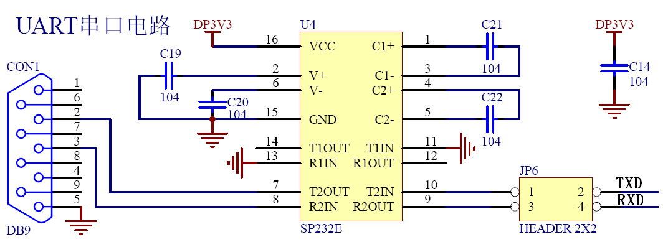
RS232接口电路解析
RS232接口电路图

Slide 40
串口通信程序设计解析
例：请按照以下要求编写程序。
要求：
单片机与PC机进行串行通信，要求单片机接收PC发送过来的数据，判断其是否为大写字母，如果是则转换为小写字母回送，如果是其他字符，则直接回送。通信速率为9600bps，单片机外接晶振频率为11.0592MHz。

Slide 41
串口通信程序设计解析
例：请按照以下要求编写程序。
要求：
单片机与PC机进行串行通信，要求单片机接收PC发送过来的数据，当收到的“A”时回送字符串“OK”;当收到“B”时回送字符串“ERR”；收到其他字符时回送“ * ”。通信速率为4800bps，要求使用波特率加倍的方式完成，单片机外接晶振频率为22.1184MHz。

Slide 42
本 章 小 结
这一讲中主要介绍了MCS51单片机的串行通信接口的工作原理，串口初始化程序编写的方法以及基本的串口程序设计的方法。
本部分测试主要以编程题为主，主要考查串行接口程序设计的方法，灵活应用串口来实现收发数据是主要的学习目标。
串行通信部分的程序设计综合性较强，希望在课后多思考，多练习，综合运用知识的能力是测试的主要目的。

